Slide 1
TRABAJO DE TITULACIÓN, PREVIO A LA OBTENCIÓN DEL TÍTULO DE INGENIERAS EN COMERCIO EXTERIOR Y NEGOCIACIÓN INTERNACIONAL
UNASUR, INTEGRACIÓN REGIONAL, ANÁLISIS DE LA COOPERACIÓN ECONÓMICA Y COMERCIAL ENTRE SUS MIEMBROS
TAIPE HIDALGO, PABLO RUBÉN
VALVERDE OSORIO, VALERY MICHELLE
DIRECTOR: MBA. MACHADO ESPINOSA, FRANCO AGUSTÍN

Slide 2
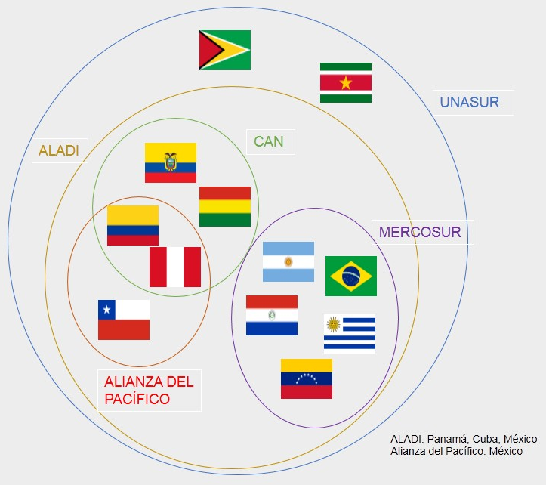
Introducción
Integración Económica
Beneficios económicos y comerciales
Ventaja ante terceros
Unión de Naciones Surameticanas - 2007
Basado en CAN - MERCOSUR
Identidad suramericana propia

Slide 3
Objetivo General y Específicos
Objetivo General
Evaluar los efectos generados de la cooperación económica y comercial entre los países miembros de la UNASUR en el período 2013-2017.
Objetivos Específicos
Caracterizar el proceso de creación y constitución de la UNASUR.
Comparar el proceso de cooperación económica y comercial con otros bloques regionales de mayor relevancia.
Definir los resultados del análisis de la cooperación económica y comercial entre los países de la UNASUR
Fuente: Gesvin.wordpres.com, 2017
Fuente: Shutterstock

Slide 4
Variables
Variable Dependiente
Cumplimiento de objetivos referentes a la cooperación económica y comercial
Variables Independientes
Política Comercial
Economía Regional
Comercio Intrarregional
Participación Económica
Fuente: Maypun.blogspot.com, 2010
Fuente: Fernández, Ariel, 2018

Slide 5
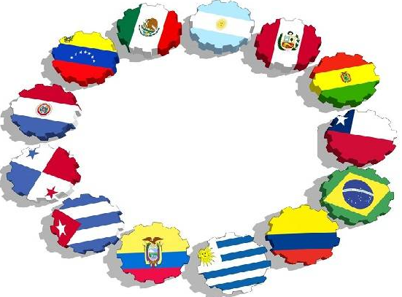
Teorías de soporte
Teoría de la Integración Económica
Nace de negociaciones para acceder a beneficios económicos y comerciales
4 etapas: Zona de libre comercio, Unión Aduanera, Mercado común y Unión Económica
Establecer políticas para armonizar relaciones y resolución de conflictos.
Teoría Cepalista
Visión multidisciplinaria -Eje estratégico en la economía latinoamericana
Aceleración del crecimiento
Expansión y diversificación de las exportaciones
Teoría de Cooperación Internacional
Avance de la industrialización
Aprovechar economías a escala, ventajas de especialización y complementación industrial
Patrones de interacción entre Estados
Aspecto económico
Aspecto político
Fuente: Dinero.articulo.com, 2017
Fuente: cubayeconomia.blogspot.com, 2016

Slide 6
Metodología
Enfoque de la Investigación
Análisis Cuanti - Cualitativo
Tipología e Información
Aplicada
Documental
Alcance y control variables
Explicativo
Descriptivo
Comercio Intrarregional
M intrarregionales
X intrarregionales
Comercio Intra sectorial
Participación Económica
Presupuesto por país
Estado de cuenta por país
Cumplimiento de Objetivo
Grado del cumplimiento de objetivos
Economía Regional
PIB PPA región
PIB PPA por país
Variación PIB PPA región
Política Comercial
Apertura comercial

Slide 7
Resultados

Slide 8
Unión de naciones suramericanas

Slide 9
Antecedentes UNASUR
Comunidad Suramericana de Naciones
Plan estratégico . Consolidación de una Agenda común regional
Unión Naciones Suramericanas Secretaría permanente Proyecto de acuerdo constitutivo
Aprobación del Tratado Constitutivo 12 países
Entra en vigor el Tratado Constitutivo
11 de marzo de 2011
23 de mayo de 2008 Brasilia
30 de septiembre de 2005 Brasilia 9 de diciembre de 2006 Cochabamba
Abril 2007 Isla Margarita - Venezuela
8 de diciembre de 2004 Cuzco

Slide 10
Países Miembros UNASUR - 2017
República Argentina - 2010
Estado Plurinacional de Bolivia - 2009
República Federativa del Brasil – 2011
República de Chile – 2010
República de Colombia - 2011
República del Ecuador – 2009
República Cooperativa de Guyana – 2010
República del Paraguay – 2011
República del Perú – 2010
República de Surinam – 2010
República Oriental del Uruguay – 2010
República Bolivariana de Venezuela – 2010

Slide 11
UNASUR
Objetivo General
“Construir, de manera participativa y consensuada, un espacio de integración y unión en lo cultural, social, económico y político entre sus pueblos, otorgando prioridad al diálogo político, las políticas sociales, la educación, la energía, la infraestructura, el financiamiento y el medio ambiente, entre otros, con miras a eliminar la desigualdad socioeconómica, lograr la inclusión social y la participación ciudadana, fortalecer la democracia y reducir las asimetrías en el marco del fortalecimiento de la soberanía e independencia de los estados”
Objetivo Específico
La cooperación económica y comercial para lograr el avance y la consolidación de un proceso innovador, dinámico, transparente, equitativo y equilibrado, que contemple un acceso efectivo, promoviendo el crecimiento y el desarrollo económico que supere las asimetrías mediante la complementación de las economías de los países de América del Sur, así como la promoción del bienestar de todos los sectores de la población y la reducción de la pobreza

Slide 12
Estructura Institucional
Consejo de Jefas y Jefes de Estado y Gobierno
Presidencia Pro Témpore
Consejo de Ministras y Ministros de Relaciones Exteriores
Secretaría General UNASUR
Consejo de Delegados y Delegadas
Consejos Sectoriales
Consejo de Defensa Suramericano
Consejo Electoral
Consejo Energético Suramericano
Consejo De Salud Suramericano
Consejo Suramericano de Ciencia, Tecnología e Innovación
Consejo Suramericano de Cultura
Consejo de Desarrollo Social Suramericano
Consejo Suramericano de Economía y Finanzas
Consejo Suramericano de Educación
Consejo Suramericano de Infraestructura y Planeamiento
Consejo Suramericano sobre el problema mundial de las drogas
Consejo Suramericano en materia de Seguridad Ciudadana, Justicia y Coordinación de Acciones contra la Delincuencia Organizada Transnacional

Slide 13
Consejo Suramericano de Economía y Finanzas
Objetivo General
“El crecimiento y el desarrollo económico que supere las asimetrías mediante mecanismos concretos y efectivos de complementación económica, la cooperación económica y comercial para lograr el avance y la consolidación de un proceso innovador, dinámico, transparente, equitativo y equilibrado, además, la cooperación sectorial como un mecanismo de profundización de la integración suramericana, mediante el intercambio de información, experiencias y capacitación”
Objetivo Específico
“Explorar y promover nuevas formas de cooperación con otros boques regionales, que permitan impulsar el comercio y el desarrollo económico”.

Slide 14
UNASUR frente otros procesos de integración

Slide 15
Comparación con Comunidad Andina
 | UNASUR | CAN
Características | Organismo intergubernamental encaminado al fortalecimiento de la identidad latinoamericana y desarrollar un espacio regional integrado | Organismo regional que promueve el desarrollo integral, equilibrado y autónomo mediante la integración andina
Fecha de creación | 11 de marzo de 2011 | 26 de mayo de 1969
Objetivo | Construir un organismo latinoamericano fuerte ante el mundo, promoviendo la integración económica, comercial, científica, cultural y social, respetando la realidad de cada país. | Alcanzar un desarrollo integral, más equilibrado y autónomo, mediante la integración andina, sudamericana.
Miembros | 12 (2017) | 4
Logros | Convergencia de la CAN y el MERCOSUR Inicio de diálogos con otros bloques regionales | 100% productos andinos - 0% arancel Zona Libre de Comercio y Unión Aduanera Normas comunitarias de obligatorio cumplimiento Arancel Externo Común

Slide 16
Comparación con MERCOSUR
 | UNASUR | MERCOSUR
Características | Organismo intergubernamental encaminado al fortalecimiento de la identidad latinoamericana y desarrollar un espacio regional integrado | Bloque económico con el propósito de afrontar de manera conjunta y coordinada la crisis económica.
Fecha de creación | 11 de marzo de 2011 | 26 de marzo de 1991
Objetivo | Construir un organismo latinoamericano fuerte ante el mundo, promoviendo la integración económica, comercial, científica, cultural y social, respetando la realidad de cada país. | Propiciar un espacio común que generara oportunidades comerciales y de inversiones a través de la integración competitiva de las economías nacionales al mercado internacional
Miembros | 12 (2017) | 4
Logros | Convergencia de la CAN y el MERCOSUR Inicio de diálogos con otros bloques regionales | Nomenclatura y Arancel Externo Común Acuerdos y tratados con países y bloques comerciales. Fondo de convergencia estructural (FOCEM). Comité de Sanidad Vegetal del Cono Sur.

Slide 17
Comparación con ALADI
 | UNASUR | ALADI
Características | Organismo intergubernamental encaminado al fortalecimiento de la identidad latinoamericana y desarrollar un espacio regional integrado | Organismo internacional de ámbito regional con la finalidad de lograr un mercado común latinoamericano
Fecha de creación | 11 de marzo de 2011 | 12 de agosto de 1980
Objetivo | Construir un organismo latinoamericano fuerte ante el mundo, promoviendo la integración económica, comercial, científica, cultural y social, respetando la realidad de cada país. | Crear un área de preferencia económica en la región reduciendo las trabas al comercio recíproco
Miembros | 12 (2017) | 13
Logros | Convergencia de la CAN y el MERCOSUR Inicio de diálogos con otros bloques regionales | Acuerdos Comerciales. Acuerdos de Complementación Económica. Acuerdo de Promoción del Comercio. Apertura de Mercado. Implementación de la Preferencia Arancelaria Regional PAR.

Slide 18
Comparación con Unión Europea
 | UNASUR | Unión Europea
Características | Organismo intergubernamental encaminado al fortalecimiento de la identidad latinoamericana y desarrollar un espacio regional integrado | Comunidad política de derecho para propiciar y acoger la integración y gobernanzas entre los países europeos
Fecha de creación | 11 de marzo de 2011 | 1 de noviembre de 1993
Objetivo | Construir un organismo latinoamericano fuerte ante el mundo, promoviendo la integración económica, comercial, científica, cultural y social, respetando la realidad de cada país. | Favorecer un desarrollo sostenible basado en un crecimiento económico equilibrado y en la estabilidad de los precios, una economía de mercado altamente competitiva
Miembros | 12 (2017) | 28
Logros | Convergencia de la CAN y el MERCOSUR Inicio de diálogos con otros bloques regionales | Acuerdos de libre comercio. Unión monetaria. Libre movilización de factores entre sus países miembros.

Slide 19
UNASUR, perspectiva comercial y económica

Slide 20
Economía Regional
Fuente: (Banco Mundial, 2018)

Slide 21
Economía Regional
PIB PPA de los países miembros de la UNASUR (millones de dólares)
Fuente: (Banco Mundial, 2018)

Slide 22
Apertura Comercial
$$\%AC=\frac{\left(X+M\right)}{PIB}x100\%$$
$\%AC$ < 40% Fortalecimiento del mercado interno
40%< $\%AC<60\%$A más de fomentar su producción interna tienen una orientación exterior
$\%AC$ > 60% Mayor orientación al exterior
Fuente: INTrade - Banco Interamericano de Desarrollo (2018)

Slide 23
Comercio Intrarregional
Millones
Fuente: CEPALSTAT(2018)

Slide 24
Comercio Intrarregional
Fuente: CEPALSTAT(2018)

Slide 25
Participación Económica
Fuente: Unión de Naciones Suramericanas (2013-2017)

Slide 26
Participación Económica

Slide 27
Cumplimiento de objetivos referentes a la cooperación económica y comercial
Integración Comercial por envíos postales para micro, pequeñas y medianas empresas
Flujos de comercio exterior simplificados
Utilización de la infraestructura del operador postal
Exporta Fácil
Implementado
Argentina - 2017
Brasil – 1999
No implementado
Bolivia
Guyana
Paraguay
Chile - 2016
Colombia – 2010
Ecuador – 2011
Uruguay - 2010
Perú - 2007
Surinam
Venezuela

Slide 28
CONCLUSIONES

Slide 29
Efectos generados cooperación económica y comercial
Decrecimiento del comercio intrarregional
Caracterización del proceso de creación UNASUR
Proceso de carácter evolutivo
Comparación con grupos regionales
Versión de la Unión Europea
Inexistencia de un acuerdo comercial regional propio
Resultados de la cooperación económica y comercial
Apertura comercial: fortalecer sus mercados internos
Disminución de aportes financieros para su correcto funcionamiento
Armonizar intereses y buscar decisiones conjuntas
Complementación de los procesos integracionistas
Consolidación de hegemonías
Priorizar agenda comercial y económica
Programa “Exporta fácil”

Slide 30
RECOMENDACIONES

Slide 31
A los Estados Miembros, conservar activo este proyecto, además impedir que las ideologías distorsionen las metas del organismo.
El modelo de la Unión Europea sea un referente para cualquier proceso de unificación, siempre y cuando, se tome en cuenta las realidades de los miembros que conforman el proceso integracionista naciente.
Fomentar estrategias comerciales y alianzas, favoreciendo el intercambio tecnológico entre los actores nacionales y extranjeros
Consolidación de grupos empresariales nacionales con capacidad de construir consorcios comerciales regionales que incentiven la IED
Creación de una oficina comercial regional, donde se disponga de estadísticas referentes al comercio exterior, planes de negocios y estudios de mercado
Poner el comercio en el centro de la política de desarrollo, destacar continuamente la importancia de la competitividad, evaluar periódicamente el rendimiento en esta materia y estimular la innovación.

Slide 32
Gracias por su atención

